Slide 1
pokemon
Zoek de andere animatie
Gemaakt door Cas Hoge

Slide 2
Inhoud
Wat zijn pokemons?
Wat doe je er meestal mee?
Wat moet je doen als je een pokemon ziet?
Wat is een pokébal?
Hoe vang je een pokemon?
Wat kunnen pokemons?
Gyms
Quiz
Einde

Slide 3
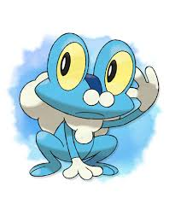
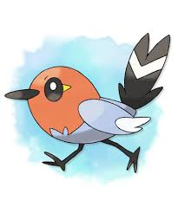
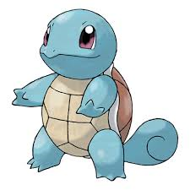
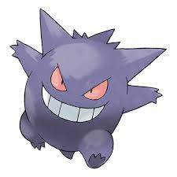
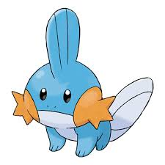
Wat zijn pokemons
Pokemons zijn een soort dieren die krachten hebben. Sommigen pokemons lijken op dieren, anderen weer niet. Hier staan een paar plaatjes van pokemons die op dieren lijken.
Froakie
Fletchling
Squirtle
Op een kikker
Op een vogel
Op een schildpad
Dit zijn plaatjes van pokemons die niet op dieren lijken
Gengar
Mudkip
Oshawott
Notes:
Gengar Mudkip Oshawott

Slide 4
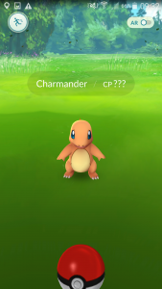
Wat doe je er meestal mee?
Altijd vang je ze eerst, dan train je ze meestal en dan doe je er meestal een gevecht mee

Slide 5
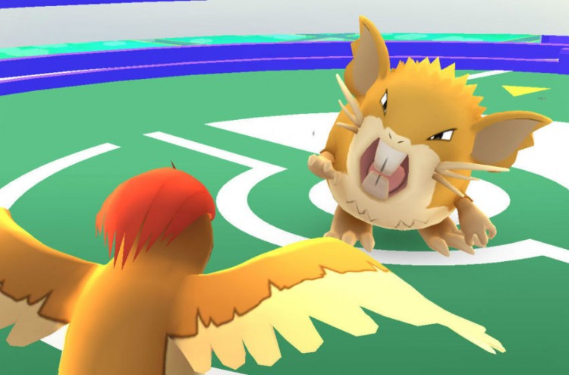
Wat moet je doen als je een pokemon ziet?
Hem proberen te vangen. Of als je hem niet wilt kun je er gewoon een gevecht mee doen of je loopt weg.

Slide 6
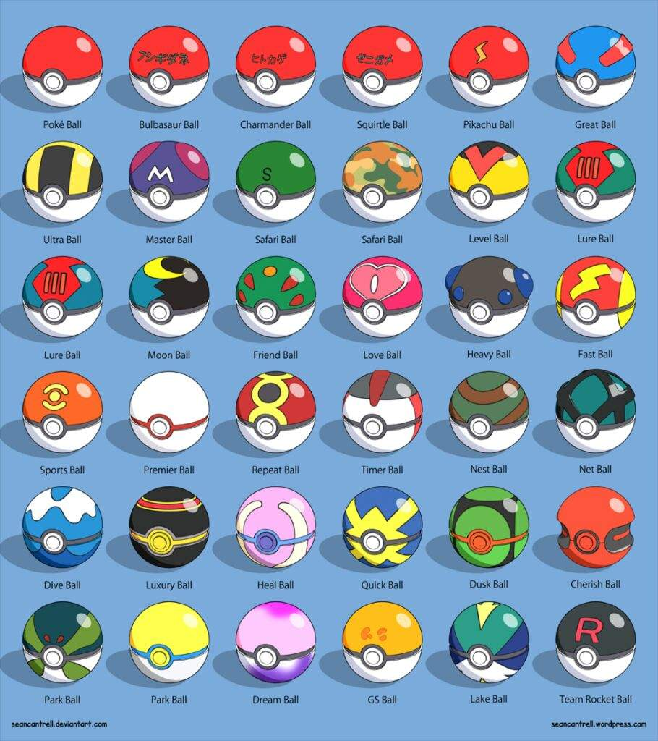
Wat is een pokébal?
Een pokébal is een soort capsule waar pokémons in gevangen kunnen worden. De beste pokébal is de
masterbal
Luxury bal

Slide 7
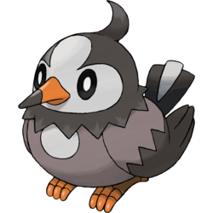
Hoe vang je een pokemon?
Om een pokemon te vangen, moet je er eerst tegen vechten. Als hij is uitgeschakeld kun je een pokébal naar hem toe gooien. Als hij er in blijft zitten, heb je hem gevangen!

Slide 8
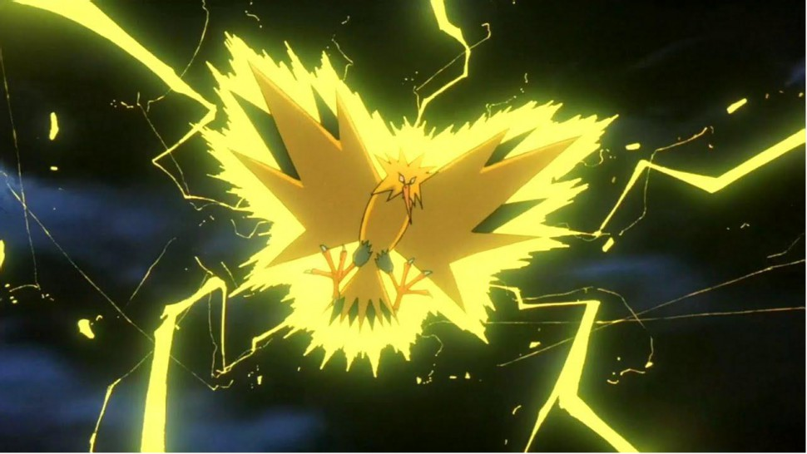
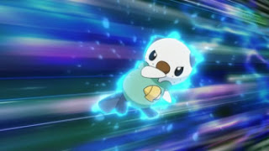
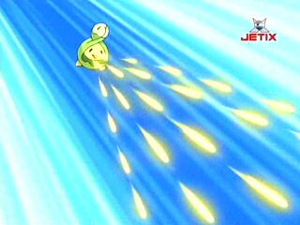
Wat kunnen pokemons?
Pokemons hebben krachten en daarmee kunnen ze andere pokemons beschadigen, ze hebben ook HP dat is hoeveel levens je hebt. Hier zie je een paar plaatjes van pokemons die hun krachten gebruiken.
Zapdos
Gebruikt
Elektriciteit
Oshawott
Gebruikt
Water
Geen idee
Gebruikt
Natuur

Slide 9
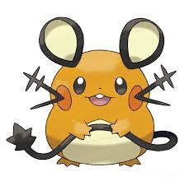
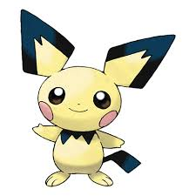
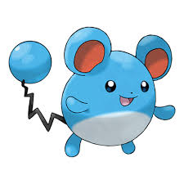
Gyms
In elke stad is 1 gym. In een gym moet je tegen een gymleader vechten. Als je verliest, gebeurt en krijg je niets. Als je wint, krijg je een badge.

Slide 10
Quiz
Wat is de beste pokébal?
Antwoord: De masterbal
Wat deed de foto van Charmander
Antwoord: ronddraaien

Slide 11
EINDE
Dit is het einde van mijn (soort van) spreekbeurt
LOL

